Slide 1

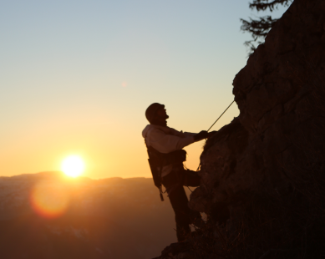
Equipement de passage
Conception technique

Slide 2
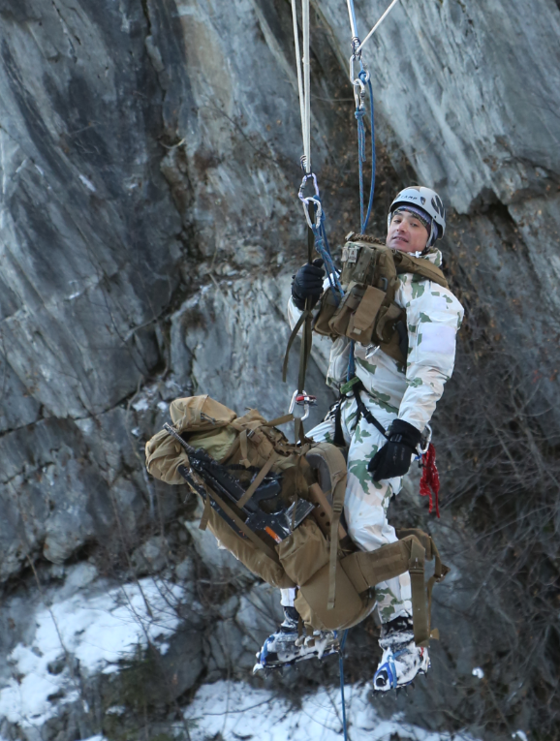
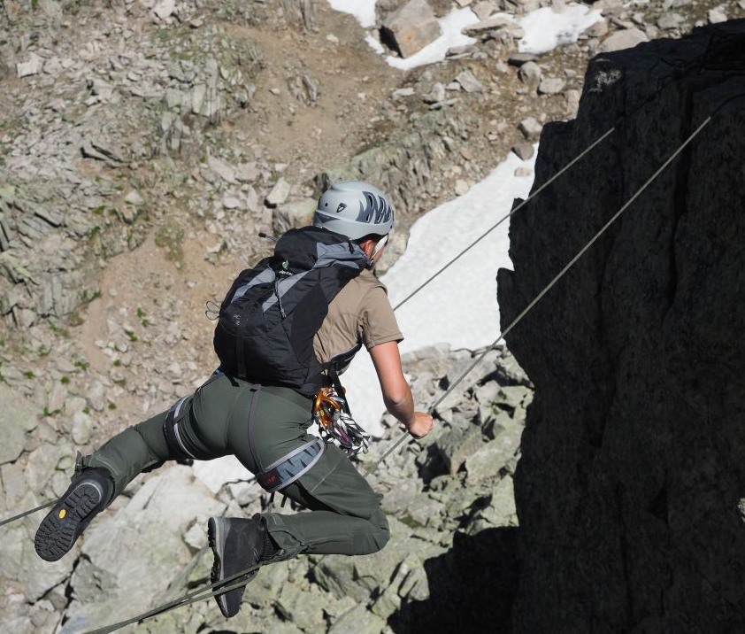
Introduction
Notes:
L’équipement de passage, par la pose de cordes fixes, permet à une troupe de franchir en toute sécurité, rapidement, de jour comme de nuit, été comme hiver, un obstacle horizontal ou vertical.
A prendre en compte :
Effectif important
Lourdement chargé
Niveau technique variable

Slide 3
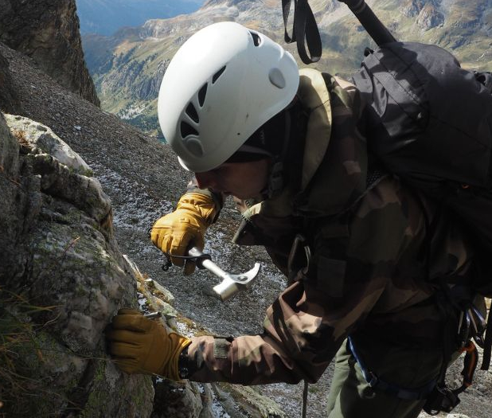
Sommaire
Matériel
Amarrages
Liaisons (noeuds)
Relais
Aides au franchissement
Franchissement à la descente
Les différentes tâches à réaliser

Slide 4
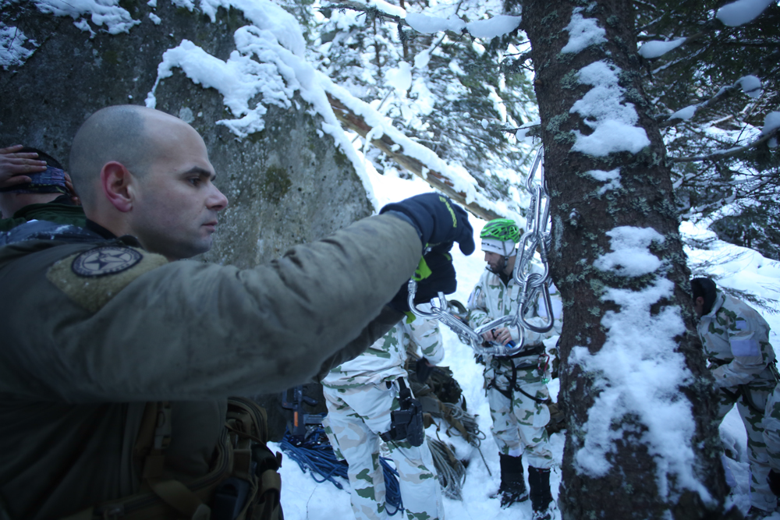
1. Le matériel : Présentation
Notes:
Dans le cas QEVSO ou QLTN une présentation complète du matériel est effectuée.
Matériel collectif : Pitons, dead-man, pieux, mousquetons, cordassons, cordes (joker, booster, flyer), sangles, friends, marteau, câble à dépitonner.
Matériel individuel : baudrier, longe double, casque, autobloquant, descendeur, mousqueton à vis
Matériel à faire emmener : baudrier + longe, broches, poignée jumar + autobloquant, matériel d’assurage.

Slide 5

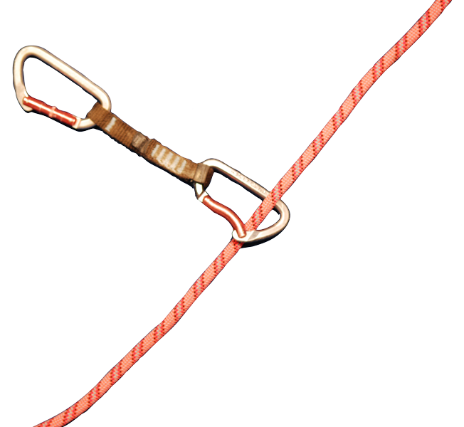

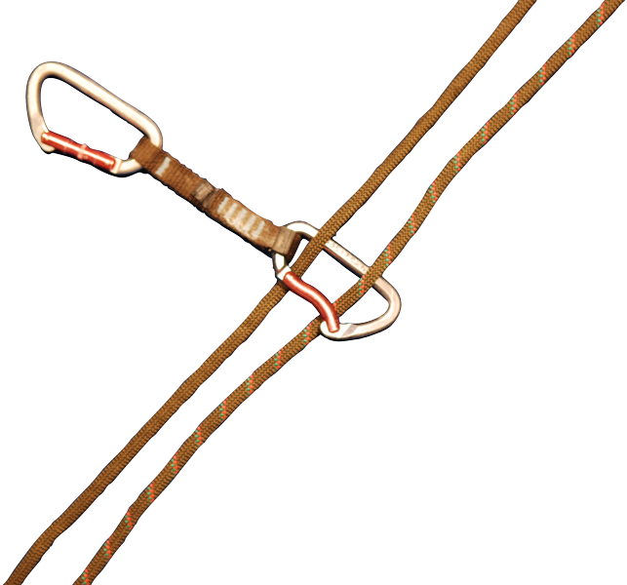

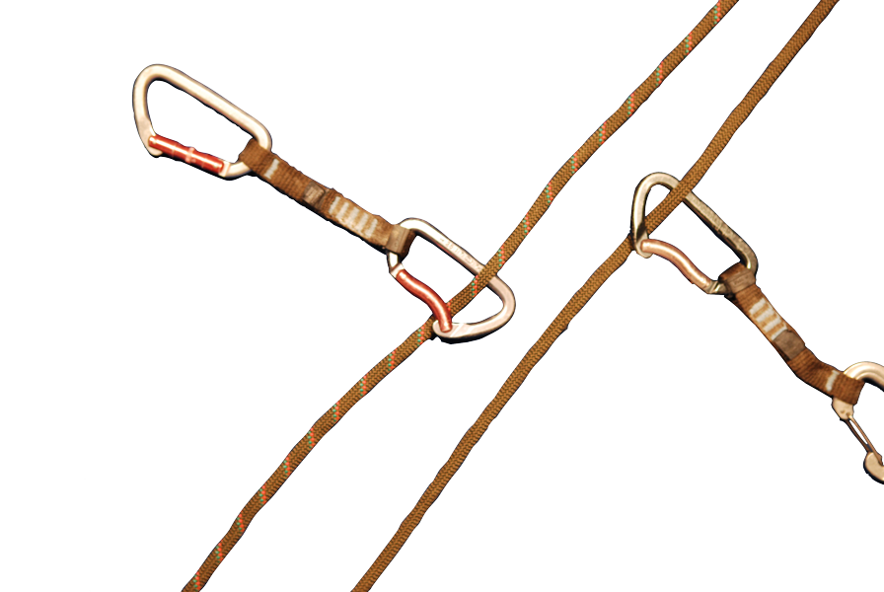
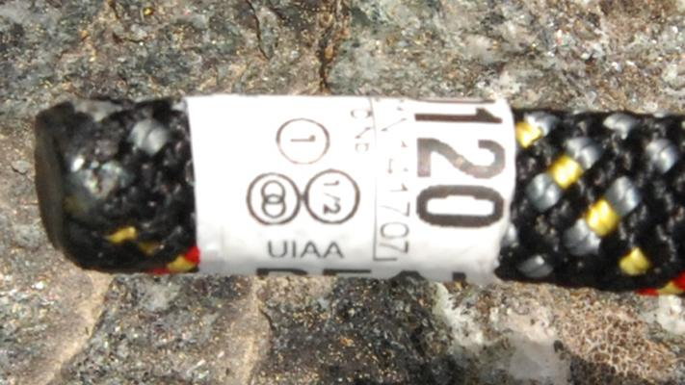
Les cordes
Notes:
A simple : utilisation en ligne de vie (montée et descente), aide au franchissement, hameçonnage (montée et descente), c’est la corde bleue de dotation
A double : rappel, escalade sur plusieurs longueurs. Ces cordes sont en perception dans les CSM
Multilabel : Utilisation en ligne de vie (montée et descente), aide au franchissement, hameçonnage (montée et descente). Cependant une attention particulière doit être apportée aux cordes multilabel (jocker à l’armée) pour leur fragilité au cisaillement.
Jumelée ne pas utiliser en équipement de passage. Les cordes jumelées correspondent à un emploi très spécifiques et ne sont pas en dotation dans les unités de la BIM

Slide 6
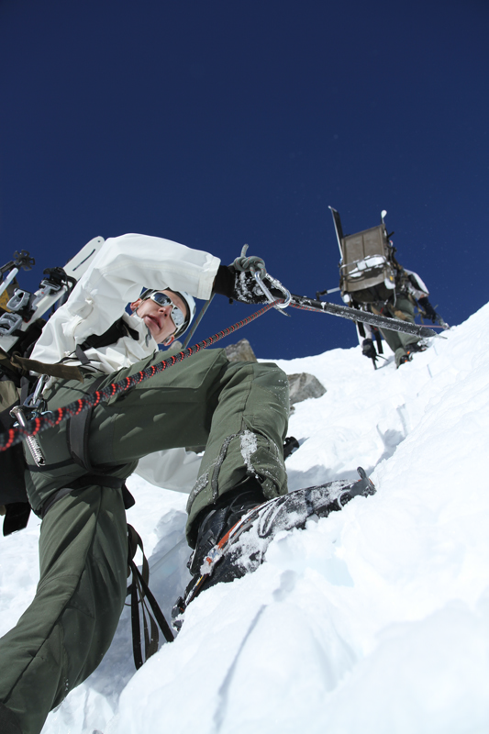
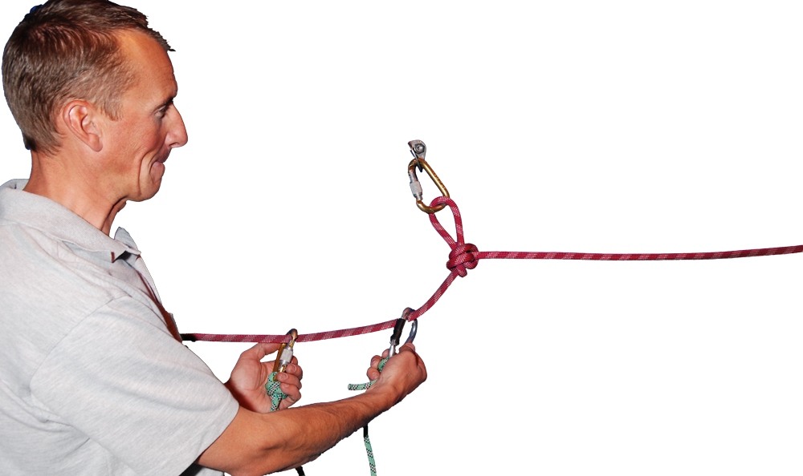
La longe
Notes:
Les deux brins sont équilibrés.
On adapte la longe en fonction de l’utilisation.
Pas de longe cousue avec une courte et une longue.
Veiller à la continuité de l’assurage
Changement avant une difficulté
Etre à l’aise pour effectuer le changement

Slide 7
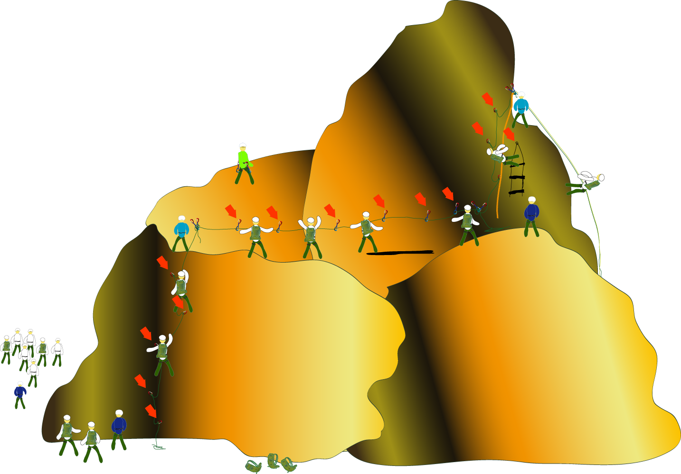
2 - Les amarrages
Points de fixation de la ligne de vie
Notes:
Amarrage : points de fixation servant à fixer la ligne de vie.

Slide 8
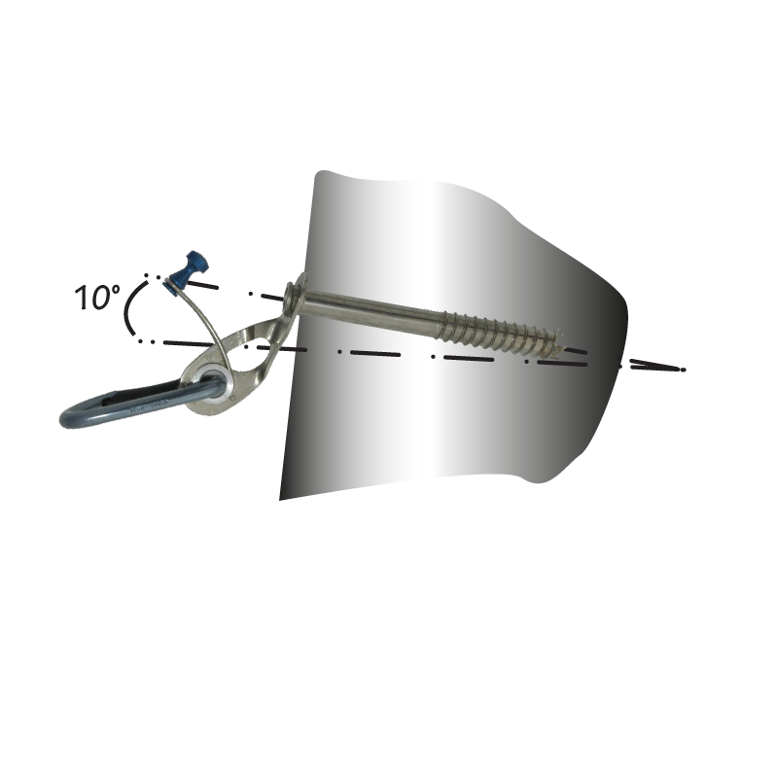
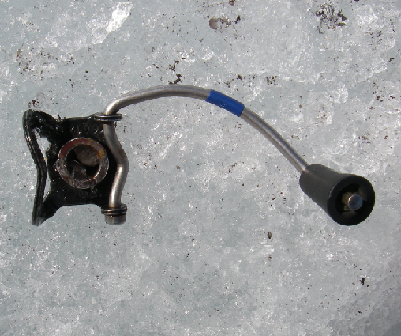
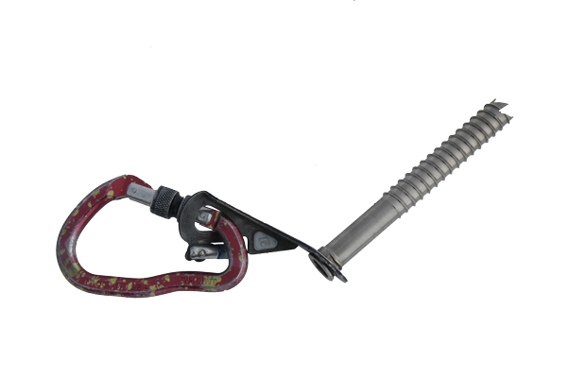
Broches à glace en amarrage
Notes:
Angle dans la glace de 10°, pas de porte à faux

Slide 9
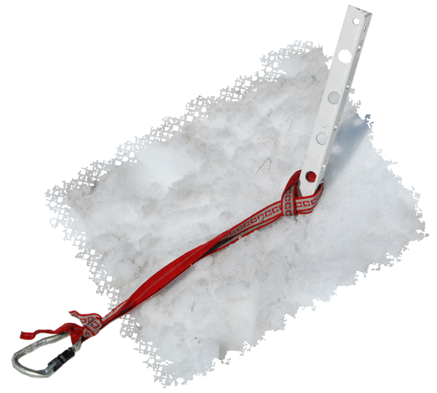
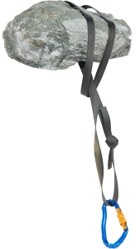
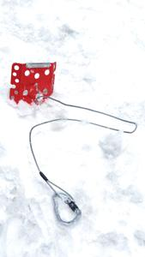
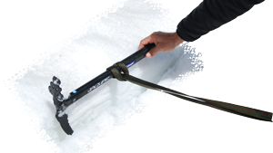
Corps morts en amarrage

Slide 10
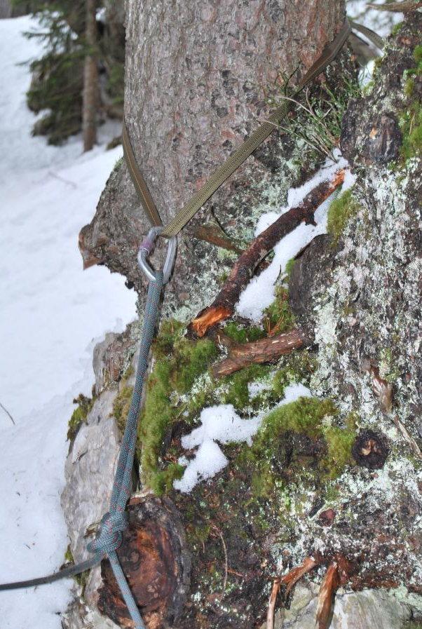
Arbres en amarrage
Notes:
Attention à la taille de l’arbre
La sangle doit être placée à la base de l’arbre pour éviter le porte à faux.

Slide 11
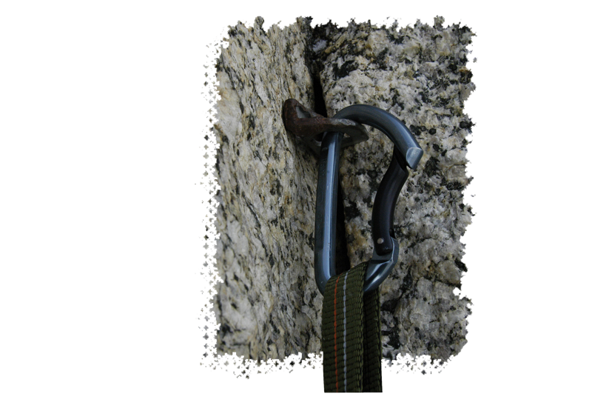
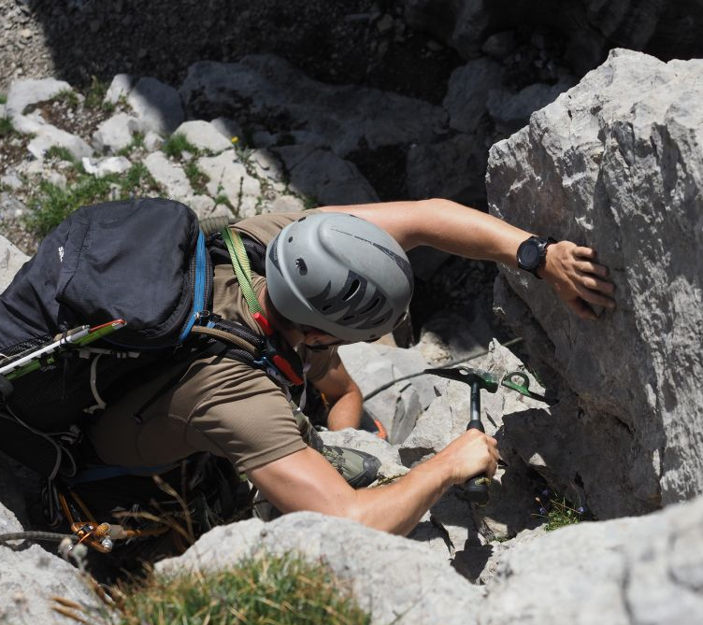
Pitons en amarrage
Notes:
Qualité du rocher !

Slide 12
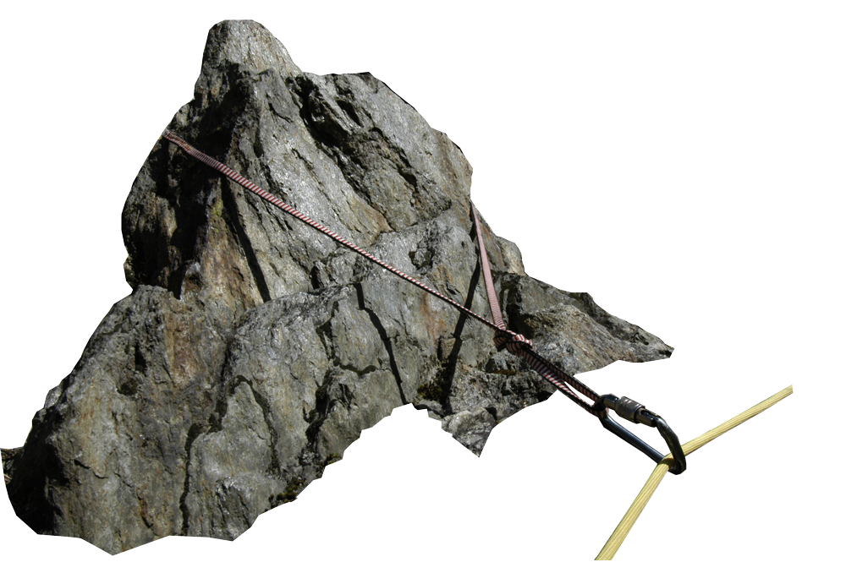
Becquets en amarrage
Notes:
Qualité du rocher, proéminence du bequet, arête tranchante

Slide 13
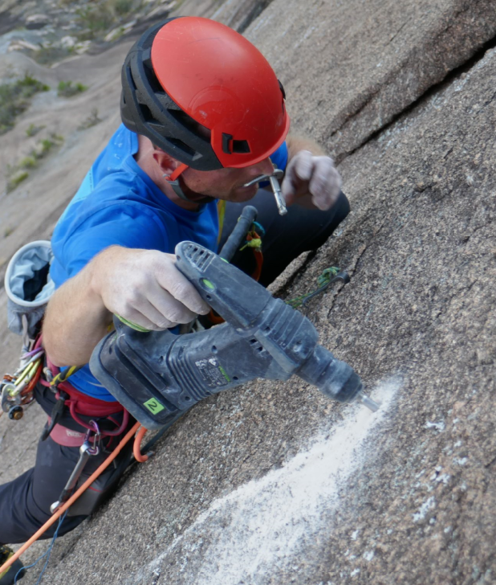
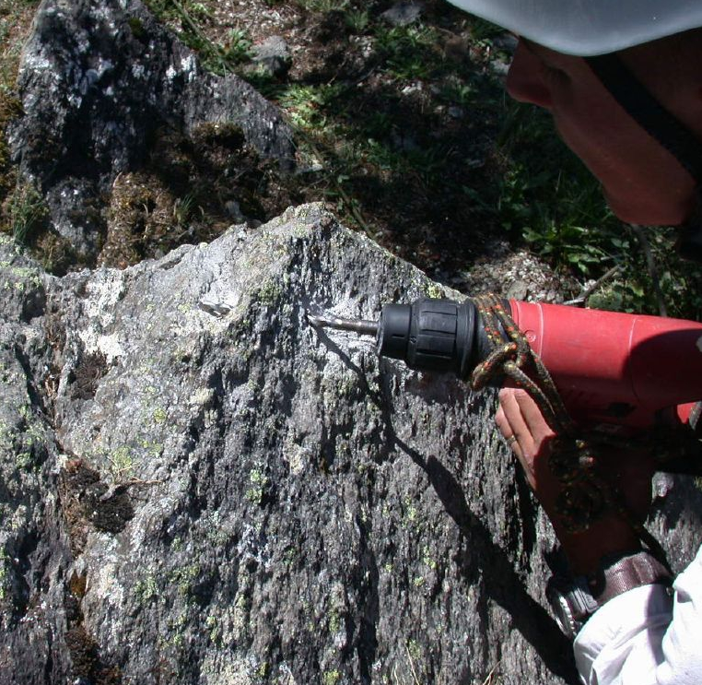
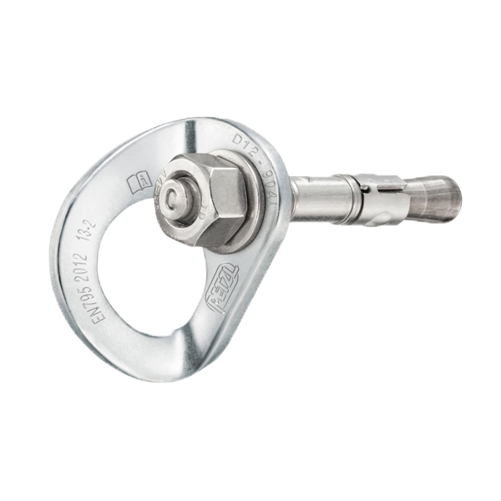
Perforateur pour amarrages
Lunule ou goujon + plaquette

Slide 14
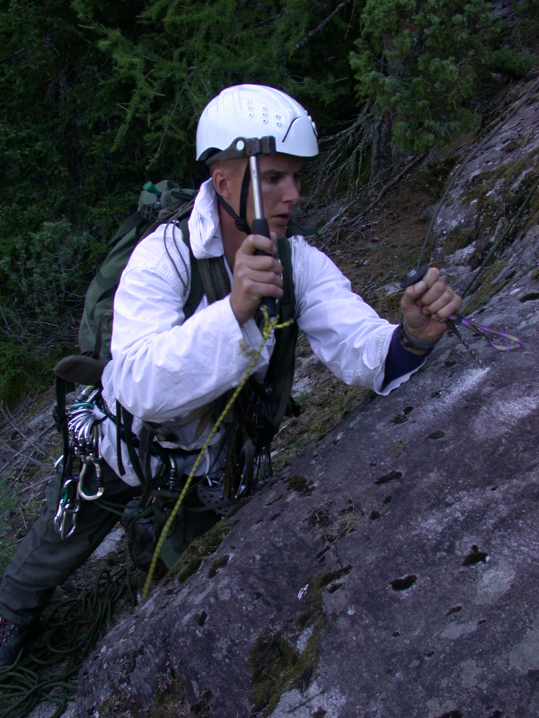
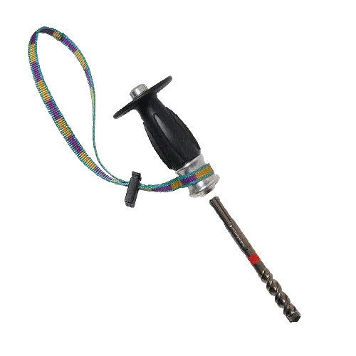
Tamponnoir pour amarrages
& goujon + plaquette

Slide 15
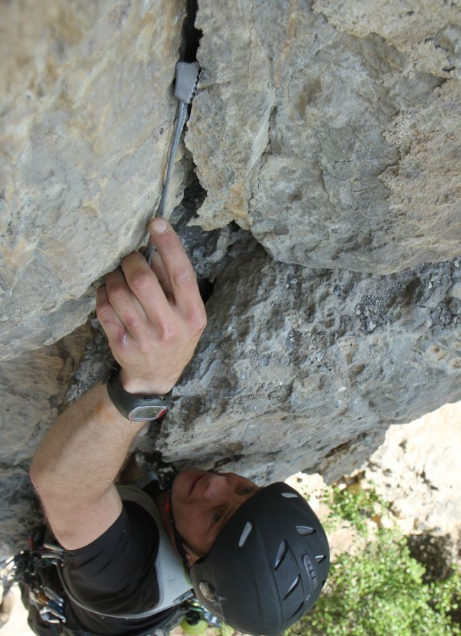
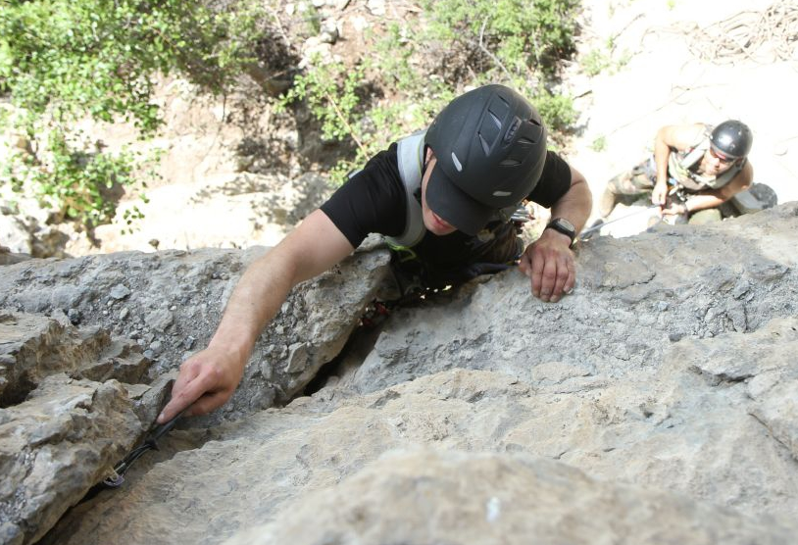
Coinceurs, friends en amarrage
Notes:
Ce type d’amarrage peut-être posé par le grimpeur de tête et, si possible, doit être changé par la cordée de soutien au profit de gougeons ou de pitons.

Slide 16
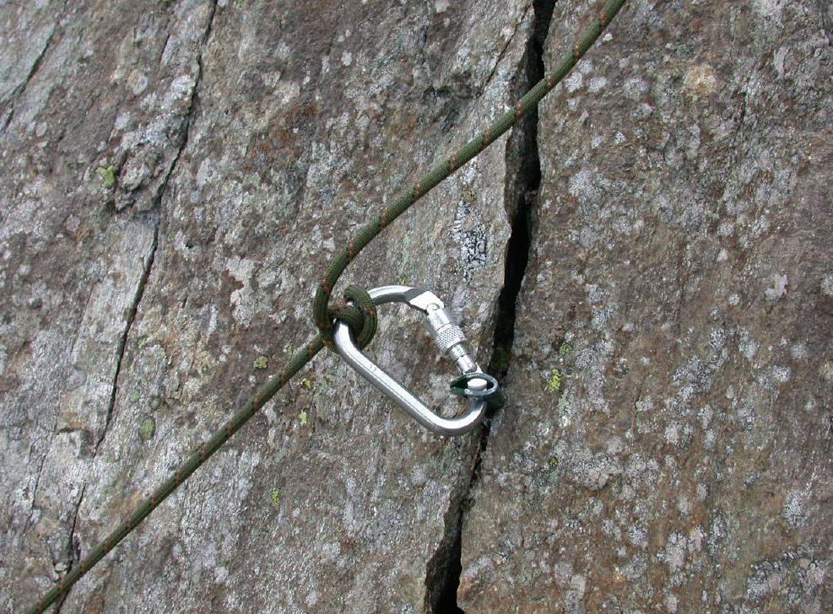
3 - Liaisons
Système utilisant une corde pour relier plusieurs points d’amarrages
Notes:
Liaison : système utilisant une corde pour relier plusieurs points d’amarrages.
Cabestan : facile à défaire dans le temps, si gelé…

Slide 17
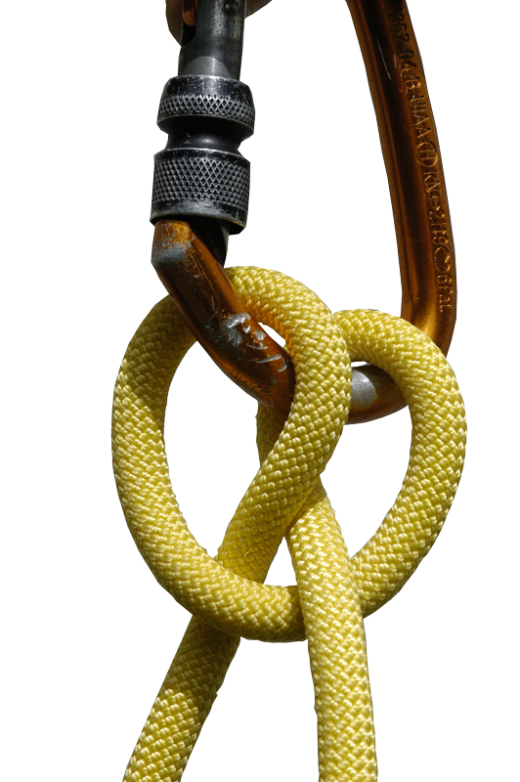
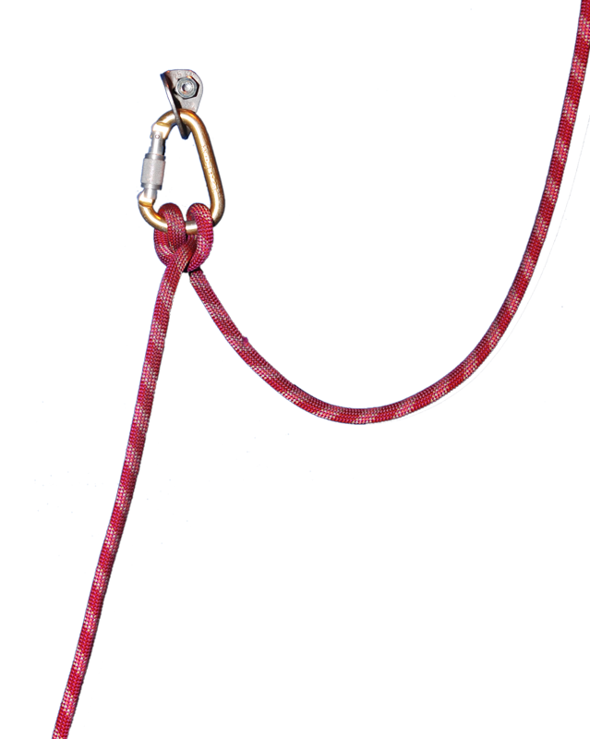
Noeud de cabestan
Notes:
Liaison : système utilisant une corde pour relier plusieurs points d’amarrages.
Cabestan : facile à défaire dans le temps, si gelé… Dans le choix d’un cabestan il faut utiliser des mousquetons lisses, sans crochets.

Slide 18
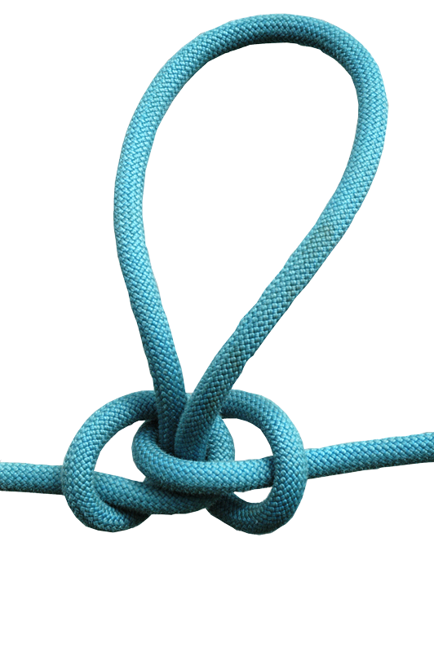
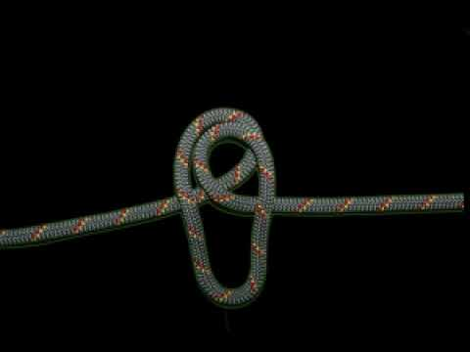
Noeud papillon
Notes:
Facile à défaire dans le temps, si gelé…
Permet de régler la hauteur de corde par rapport à l’amarrage

Slide 19
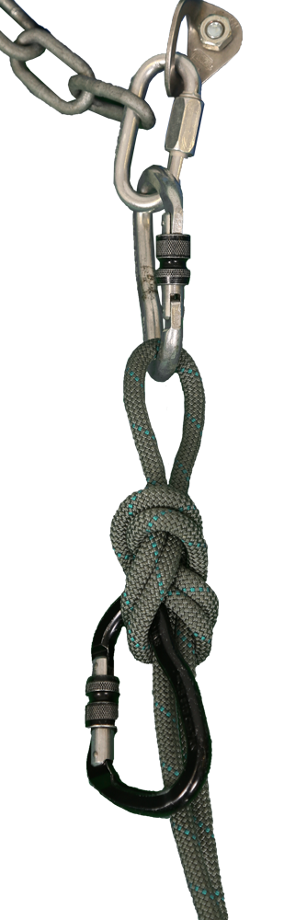
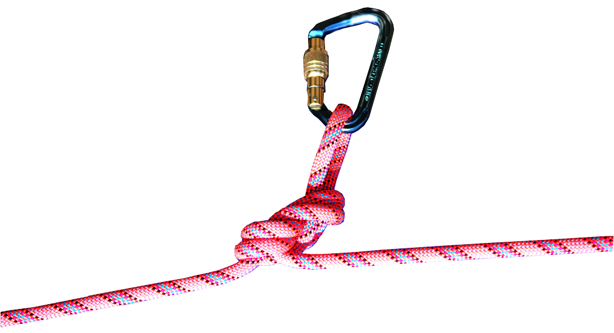
Noeud de huit
martyre
Notes:
Huit : Difficile à défaire si on a tiré dessus, si gelé…

Slide 20
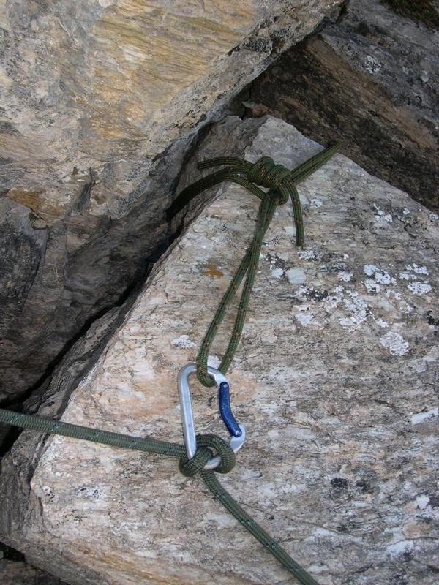
Rallonge avec cordelette

Slide 21
Col de cygne
Notes:
Le col de cygne est très important dans les franchissements non horizontaux car en cas de chute il évite le choc des mousquetons.

Slide 22
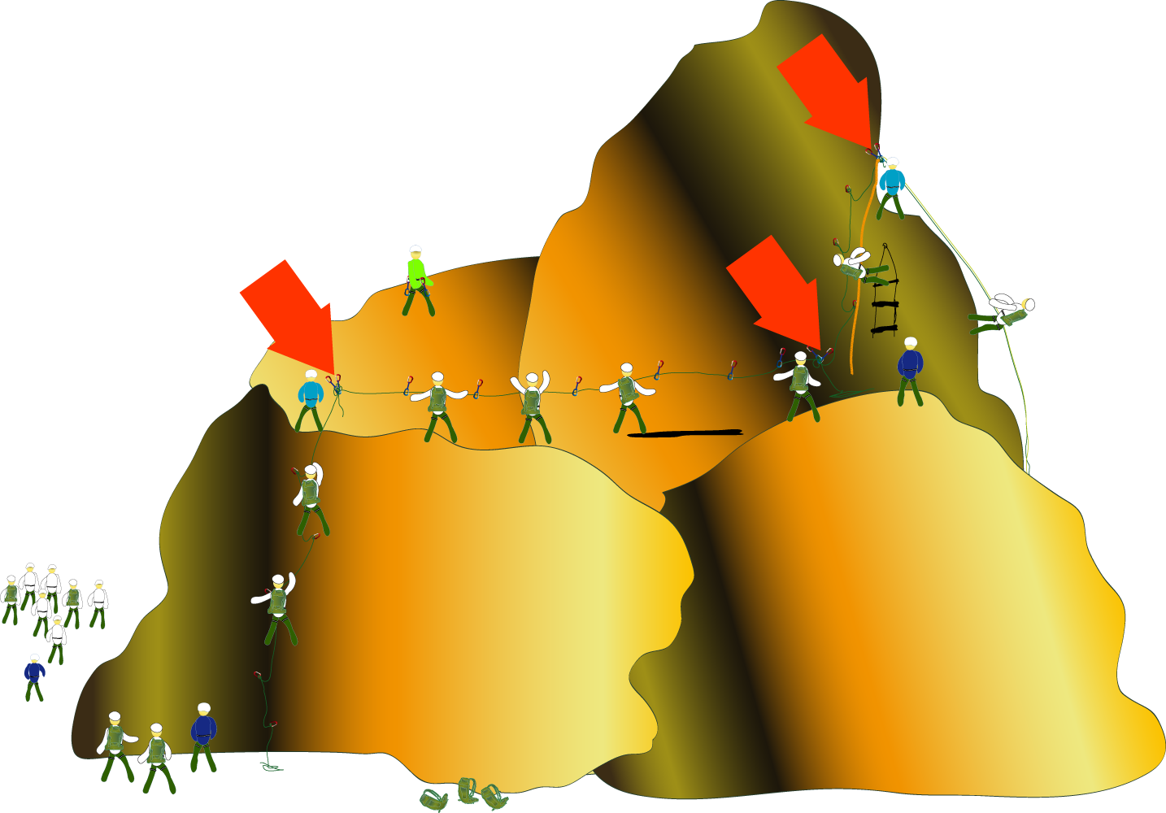
4 - Les relais
Inarrachables !

Slide 23
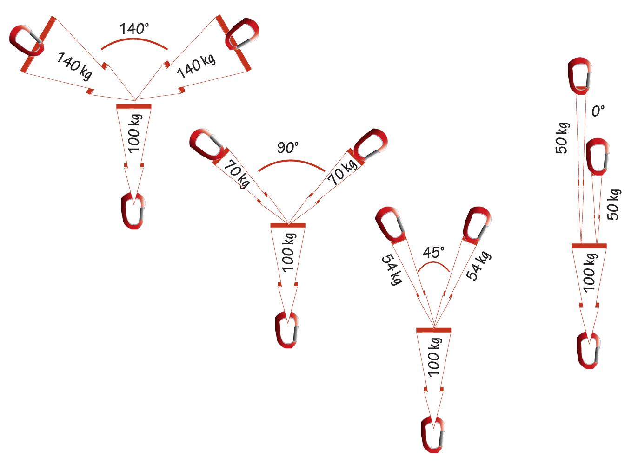
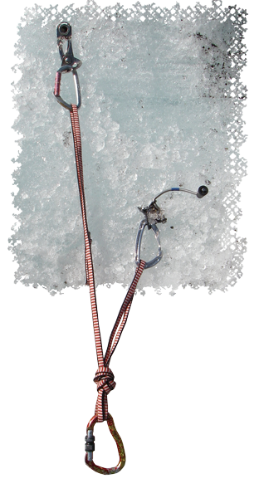
Les angles
Notes:
Relais : jumelage de plusieurs points, le relais doit être situé dans un emplacement adapté et être INARRACHABLE.
Les points du relais doivent être dans la mesure du possible reliés par un anneau de corde « A simple ».
angle le plus fermé possible

Slide 24
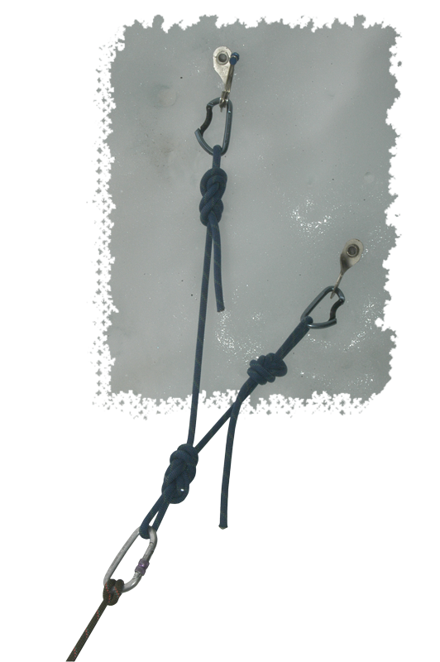
Relais sur Broches
Notes:
Espacement minimal de 20 cm, alignement vertical, pas de broches courtes au relais, attention à l’angle corde

Slide 25
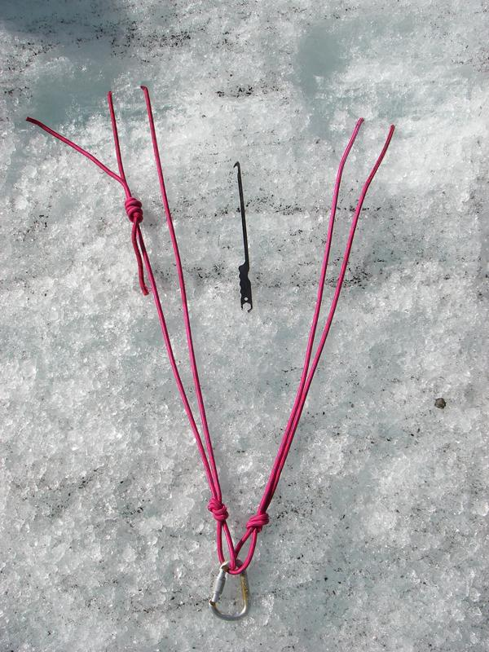
Relais sur Lunules
Notes:
Utilisation de broches longues, trous à l’horizontal, 2 lunules pour un relais

Slide 26
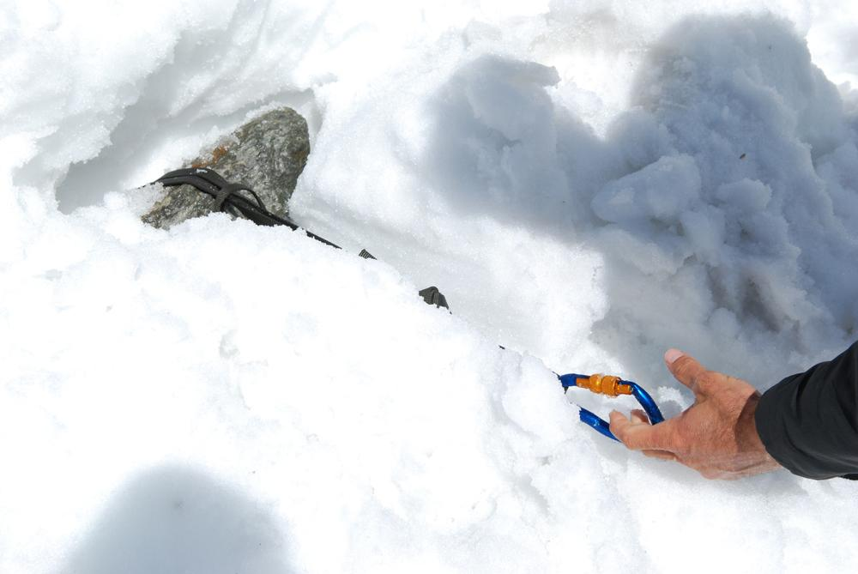
Relais sur Corps morts
Notes:
Qualité de neige/objet utilisé

Slide 27
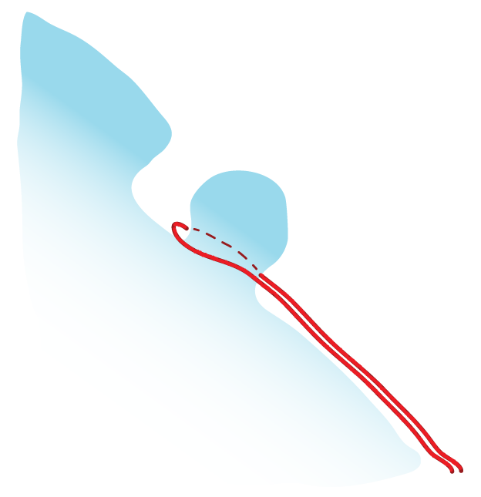
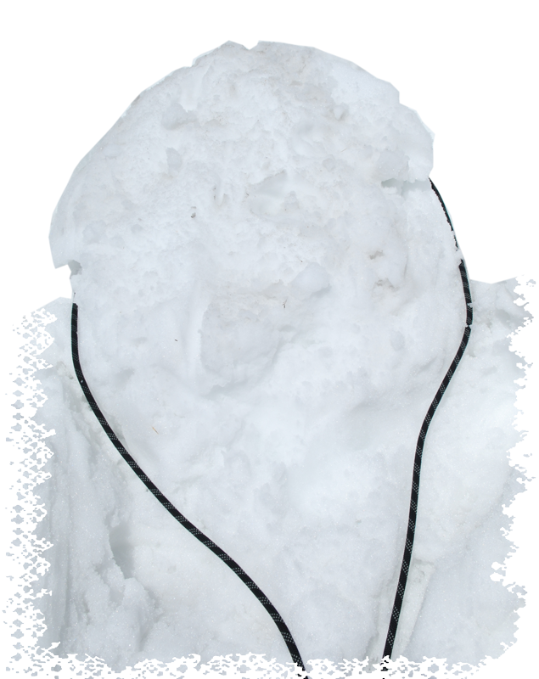
Relais sur Champignons
Notes:
Gorge profonde, forme en goutte d’eau, attention à la qualité de la neige, attention à ne pas faire sauter la corde (champignon loin au-dessus de la mise en place sur la corde)

Slide 28
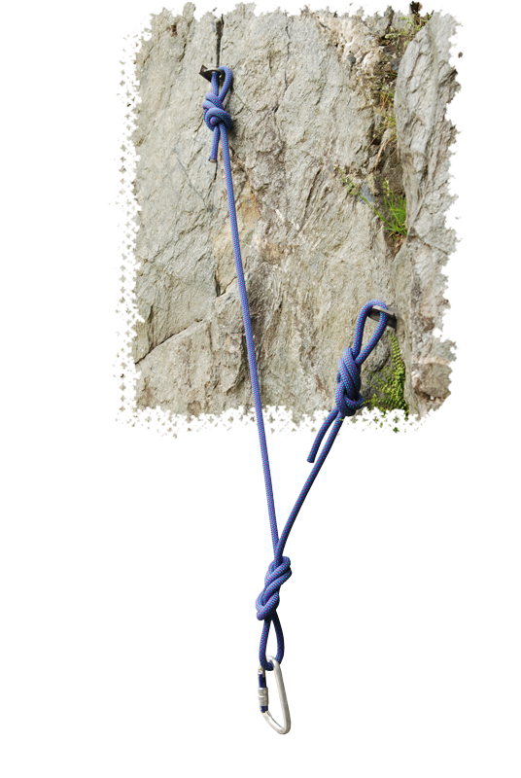
Relais sur Pitons
Notes:
Si possible pas de pitons dans la même fissure

Slide 29
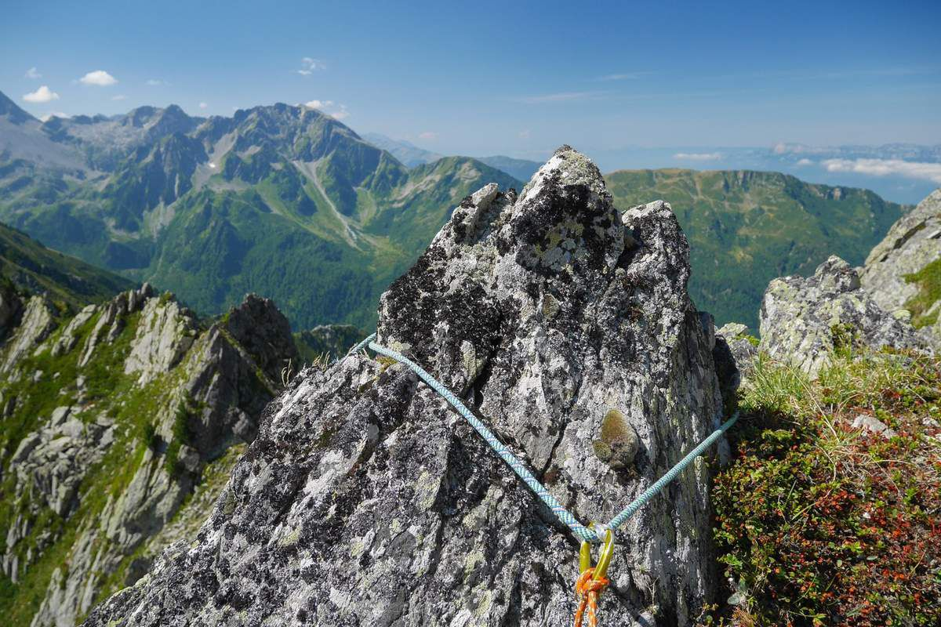
Relais sur Becquets
Notes:
Attention solidité, taille, risque de sauter, tranchant

Slide 30
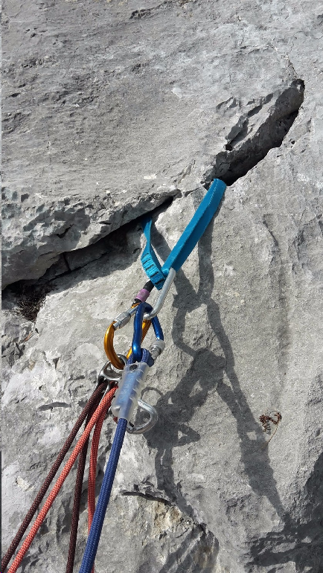
Relais sur Lunules en rocher
Notes:
Tranchant, taille !

Slide 31
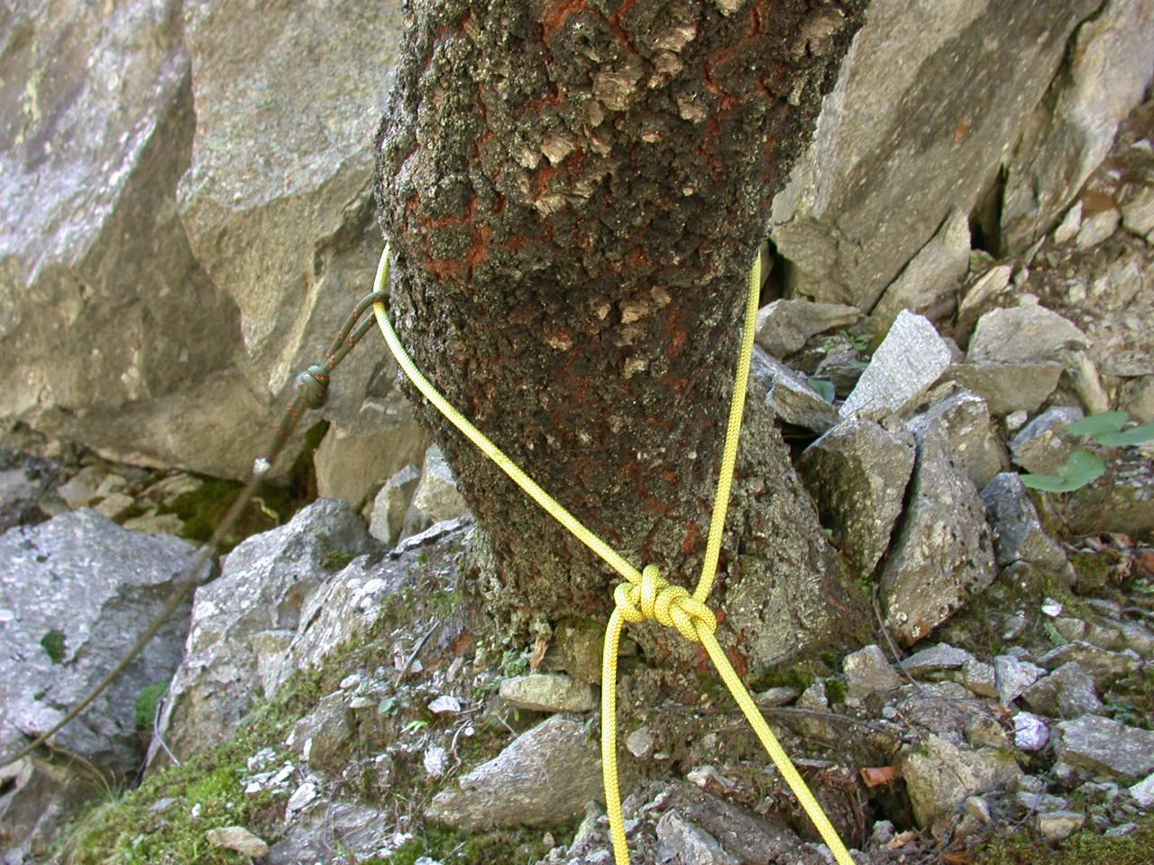
Relais sur Arbres
Notes:
Taille, solidité

Slide 32

Liaison corde/relais lors de la réalisation
Demi cabestan + noeud de mule
Notes:
Demi cabestan-nœud de mule système visant à faire donner du mou depuis le haut au personnel qui fait les cols de cygnes en contrebas

Slide 33
Liaison corde/relais lors du franchissement
Noeud de huit gansé en martyre

Slide 34

5 - Aides au franchissement
Plus de sécurité
& moins de délais !
Notes:
Pour augmenter la sécurité et diminuer le temps de passage on met en place des aides au franchissement.
Le temps de passage dépend en très grande partie d’une seule portion.

Slide 35

Les rampes

Slide 36


Les marches
Notes:
Les aides au franchissement sont tous les équipements que l’on va rajouter et qui vont servir à faciliter le passage en escalade.
Attention à l’espacement des marches
Utilisation de la poignée Jumar

Slide 37

Corde tressée, corde à noeuds
Notes:
Si possible différencier la corde d’assurance qui sert de ligne de vie durant tout l’équipement et les cordes de traction mises en place pour faciliter un passage difficile. Ça peut être aussi un simple cordasson ou une sangle suivant la longueur du passage.

Slide 38

Les échelles

Slide 39

Avec poignée Jumar
Notes:
Jumar fixée sur une longe, l’autre longe sur la corde

Slide 40

6 - Franchissement à la descente
Notes:
En terrain facile
Grimpeur autonome, utilisation de la ligne de vie et des aides au franchissement

Slide 41

Rappel suisse

Slide 42


Moulinette
Notes:
Sur demi cabestan, grimpeur non autonome en rappel, ou pour des raisons de rapidité.

Slide 43


Rappel
Notes:
Auto assurance avec autobloquant, corde réglée en longueur, rappel débrayable éventuellement
Multiplier les lignes selon l’effectif

Slide 44

Rappel assuré du haut

Slide 45

7 - Les différentes tâches à réaliser
Tâches des cordées de tête et de soutien

Slide 46


Grimpeur de tête
Notes:
Rôle du grimpeur de tête
Le premier grimpeur doit monter la corde en sûreté et rapidement. Il confectionne un relais avec un demi-cabestan et nœud de mule en fin de longueur.
Le demi-cabestan nœud de mule sert à donner du mou pour les cols de cygnes

Slide 47

Rôle du second
Notes:
Dans le cas d’un équipement sur plusieurs longueurs, le second de la cordée de tête
1. Assure le grimpeur de tête
2. Remonte au relais suivant en auto-assurance avec le matériel nécessaire à la longueur suivante. Privilégier la jumar, sinon attention à la bonne efficacité de l’autobloquant.

Slide 48

Cordée de soutien
Notes:
La cordée de soutien ajoute des amarrages et fait la liaison avec la corde.
1. Ajout des amarrages (elle doit aussi avoir le matériel d’ancrage) en auto-assurance.
2. Liaison avec la corde et réglage des cols de cygne (l’un au relais et gère le mou grâce au demi-cabestan + nœud de mule, l’autre en auto-assurance fait les liaisons.

Slide 49

Cordée de réserve
Notes:
1. Aménagement de la zone de départ
2. Confection du premier relais avant les difficultés
3. Mise en place des aides au franchissement une fois les cols de cygne réalisés par la cordée de soutien.

Slide 50

4 - Déséquipement : A la montée
Notes:
1. L’avant dernier personnel monte en auto-assurance et défait les nœuds de liaison. Attention à la jumar en traversée.
2. Le dernier personnel s’encorde en bout de corde, enlève le relais et déséquipe la longueur assuré du haut.

Slide 51

Déséquipement : A la descente
Notes:
Longueur facile : L’avant-dernier enlève les nœuds en étant en rappel sur un brin (privilégier le gri-gri ou attention à la bonne efficacité de l’autobloquant, attention aux traversées). Le dernier descendra en désescalade (chute en tête possible).
Longueur difficile : un relais sera laissé en place pour permettre le déséquipement qui se fera en rappel pour les deux derniers (une corde supplémentaire sera nécessaire, attention aux chutes de pierres qui peuvent être délogées par la corde).

